Slide 1

Aplicações Distribuídas
DigiEscola

Slide 2

Integrantes
Alexandre Oliveira
Lúcio Flávio
Guilherme Ferreira
Sistemas de Informação - Dezembro/2018

Slide 3
O Trabalho

Slide 4
Internet das Coisas
Descrição da Aplicação
Proposta: Implementar uma solução de invocação remota com arquitetura com modelo de comunicação do tipo Request-reply, REST-Based e com o uso explícito de operações CRUD.
A aplicação possibilita a interação e acesso de recursos entre usuários do tipo Responsável de um estudante e usuários do tipo Secretaria, que possuem mais privilégios.
Senders (Clients) serão Browsers e o Receiver (Server).
Possibilitar comunicações via Chat Real Time entre usuários autenticados e com sessão ativa (Socket.io).

Slide 5



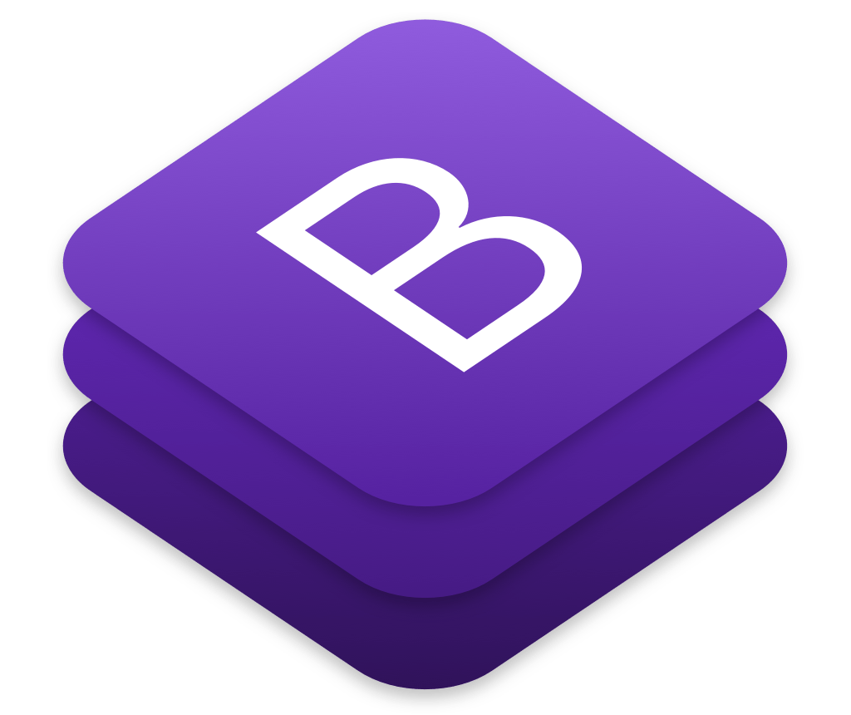




Internet das Coisas
Tecnologias utilizadas
Node.JS: Back-End Runtime Environment;
MySQL: Persistência de dados;
Redis No-SQL: Salvar sessões em andamento;
Passport: Autenticação;
Express: Back-End Web FW - Routes, Render, etc.
Socket i.o: Real Time Communication;
Crypto: Criptografia dados;
Cluster: Rede de processos, mesma porta;
Loadtest: Comparativo (Benchmarking).
Notes:
O Redis é o banco de dados NoSQL do tipo chave-valor mais famoso/conhecido.
Chave-valor: um valor vinculado a uma chave, assim como por exemplo, o Map do Java. Exemplo prático: imagine várias gavetas, onde cada gaveta possui um nome que não pode se repetir e dentro de cada gaveta possui um valor que a representa.
Passaport: provê um mecanismo de autenticação de usuário. Serializa e Deserializa dados do usuário, para mantê-lo navegando no site apenas em páginas às quais é permitido para seu perfil. Usa parâmetros do Express como session.
Express: framework web mais popular para o node.
gerencia requisições de diferentes requisições e rotas e URLs.
renderização de views
Pode-se adicionar um middleware em qualquer ponto da aplicação para processar alguma requisição.
Socket.io: API utilizada para comunicação real-time communication.
Nodemon: ferramenta que permite alterar os arquivos js do projeto e não precisar reiniciar o servidor para que a alteração tenha efeito. Portanto, se você alterar por exemplo um “console.log(ola node), para console.log(hello node)” em um arquivo js, não precisará reiniciar o servidor nodejs.
Crypto: permite criptografar e descriptografar a senha do usuário no banco de dados.

Slide 6
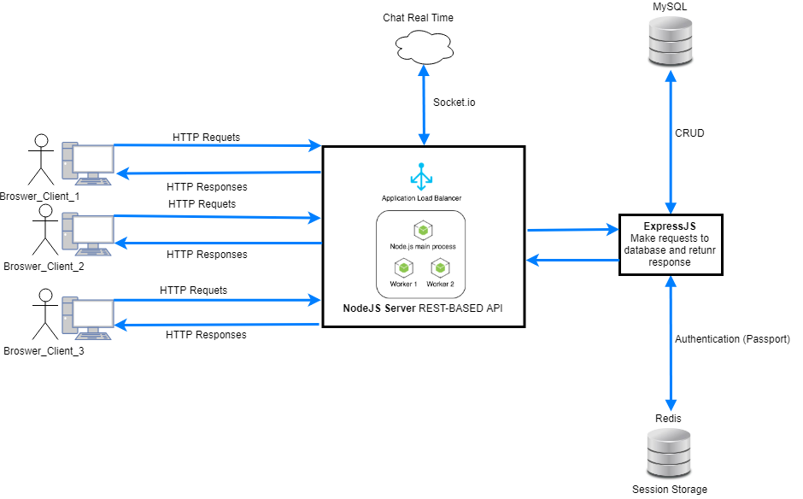
Internet das Coisas
Arquitetura da Aplicação

Slide 7
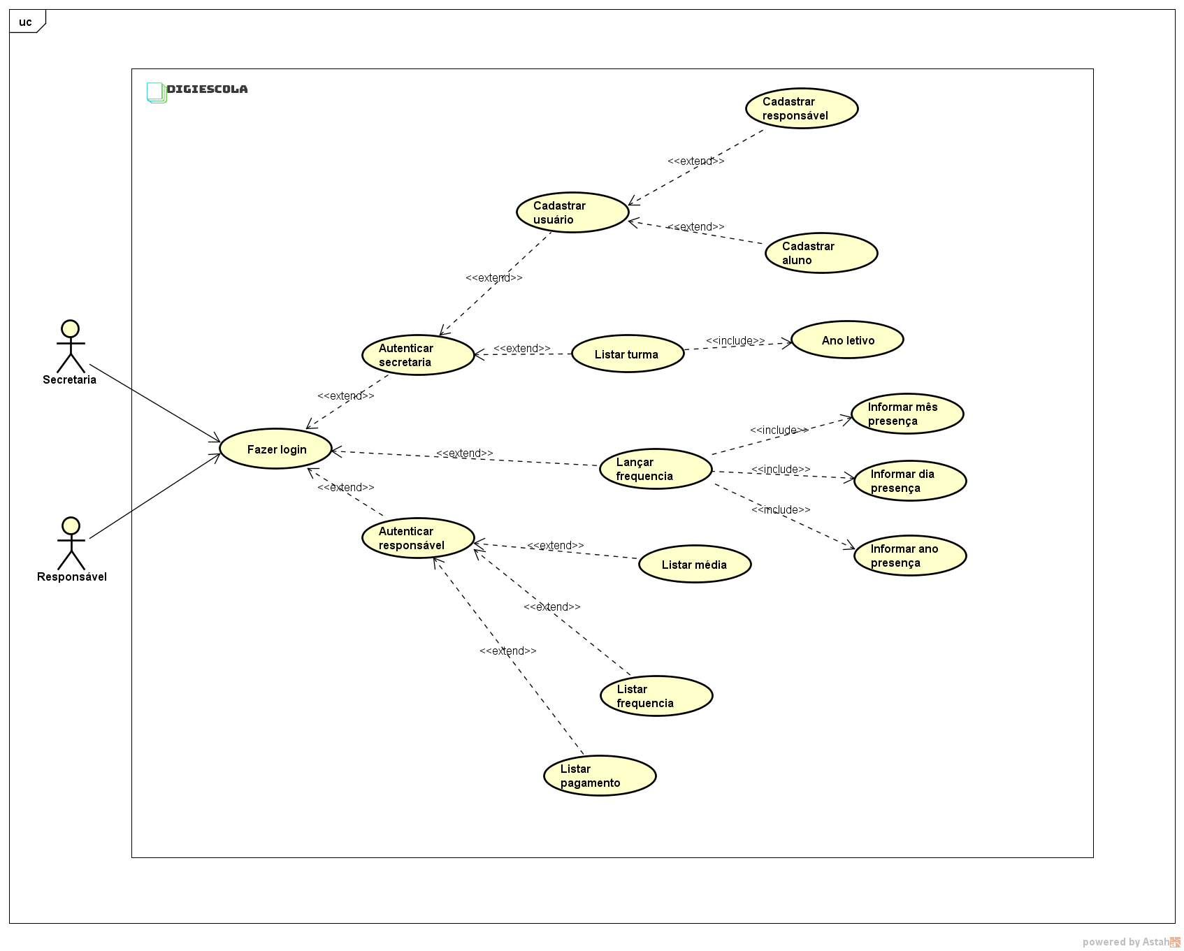
Internet das Coisas
Diagrama de Casos de Uso da Aplicação

Slide 8
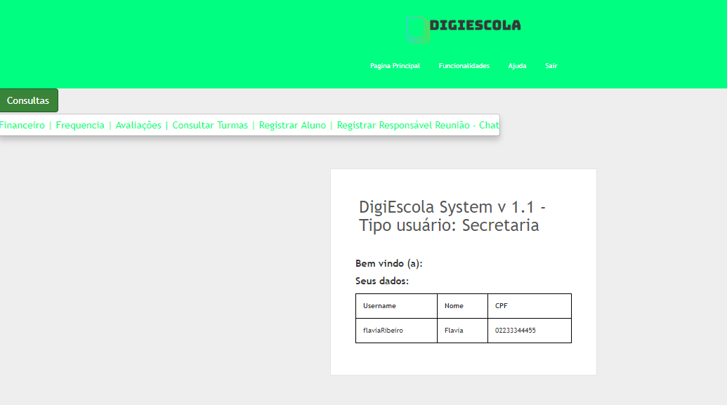

Internet das Coisas
Funções implementadas
Cadastrar usuário do tipo responsável;
Cadastrar usuário do tipo secretaria;
Cadastrar usuário do tipo estudante;
Realizar login de usuários;
Chat para usuários (Reunião);
---------------------
Listas turmas cadastradas;
Listar avaliações;
Listar frequência;
Financeiro;

Slide 9
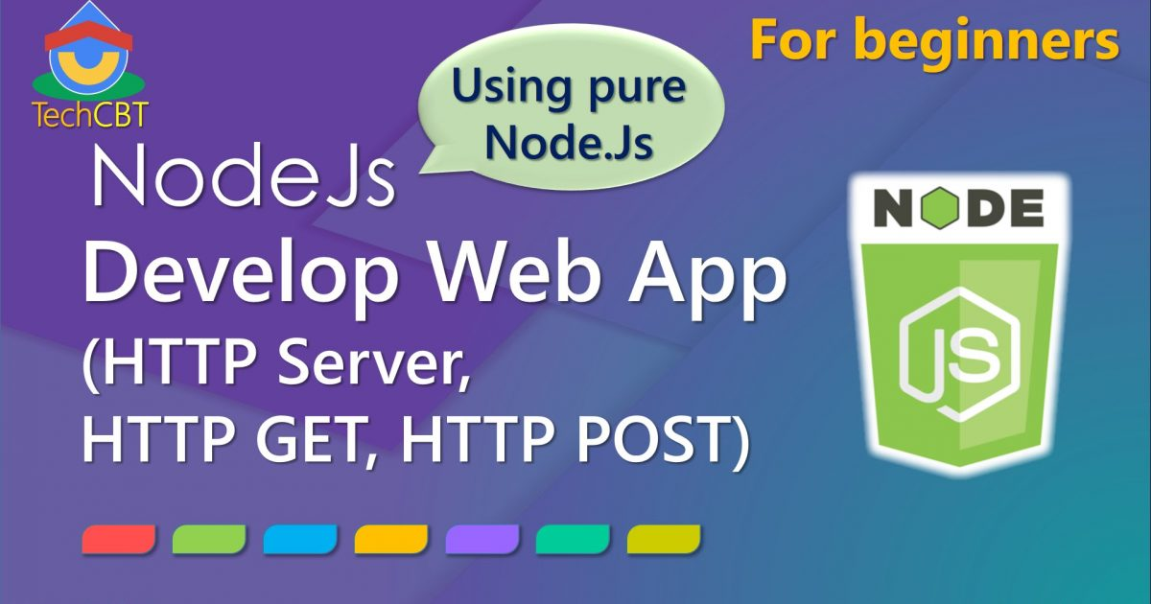
Internet das Coisas
Funcionamento Básico
API REST-Based que roda sobre o node atrás do HTTP, utilizando métodos HTTP de forma explícita (GET/POST).
GET - transferências de informações entre as páginas.
POST - postar dados em formulários (corpo da requisição).
PUG - template desenvolvido para JavaScript.
REQ/RES - carrega dados da requisição.
REQ/RES - envia um resposta do Server para Client.
NPM - Gerenciador de Pacotes do Node.

Slide 10
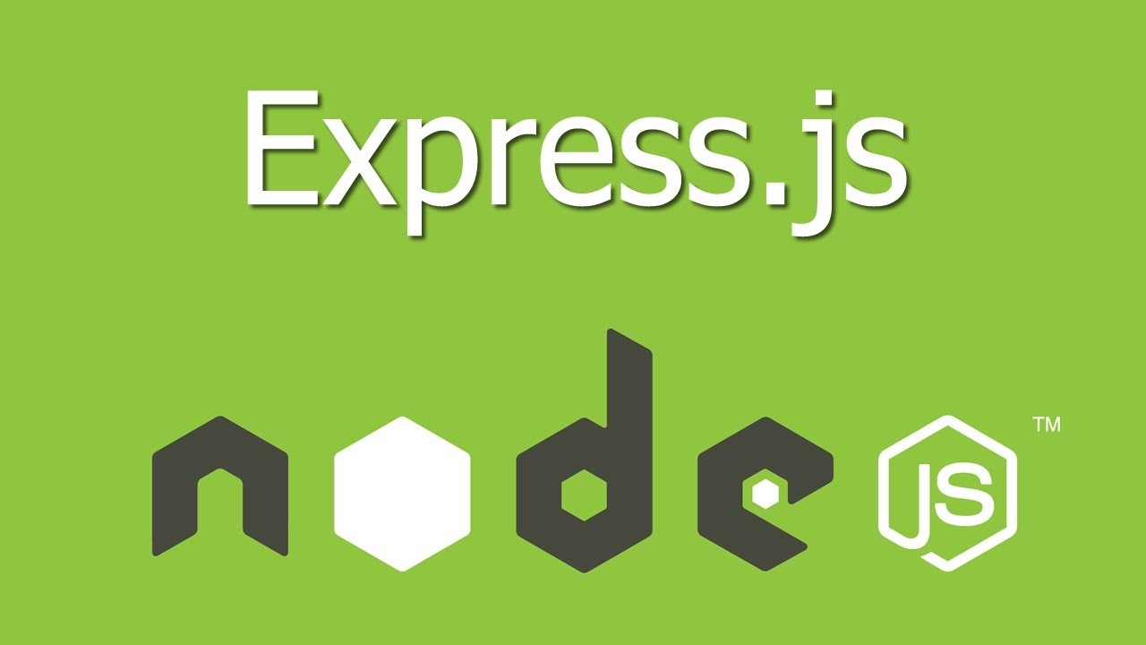
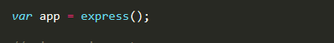
Internet das Coisas
Funcionamento Básico
Express.JS - Popular Framework Node.
Framework para aplicativo web do Node.js.
Gerência requisições, rotas e URLs.
Definir configurações comuns, tipo portas, IP´s.
Um conjunto robusto de recursos para aplicativos web e móvel.

Slide 11
Módulo Cluster

Slide 12
Internet das Coisas
Módulo Cluster
Módulo utilizado com o objetivo de iniciar múltiplos processos da aplicação na mesma porta da rede (processos x Nº núcleos processador). Objetivo: Melhorar a performance.
Dividir processo principal da aplicação criando um ou mais processos filhos: “workers”. Estarão dentro do mesmo host e respondendo requisições simultaneamente. “1 Worker por núcleo de CPU”.
Tratamento e tolerância de falhas (workers): Detecção e recuperação.
Aplicação típica Node.JS (Single Thread):

Slide 13
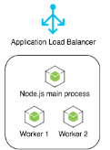
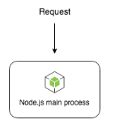
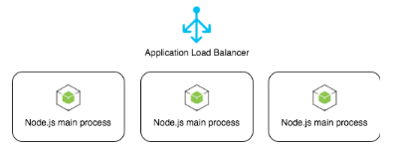
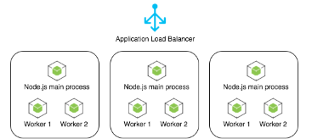
Internet das Coisas
Módulo Cluster
Cenário 3
Cenário 1
Cenário 2
Cenário 4
Objetivo com Escalonamento Horizontal: “Aumentar capacidade de processamento;”

Slide 14
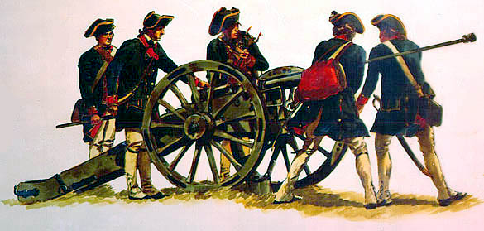
Internet das Coisas
Módulo Cluster: Comparação Cluster x Non Cluster
Utilizada a ferramenta Loadtest (NPM) como teste para verificar como uma constante taxa de requisições pode afetar a performance nos dois cenários.
Parâmetros utilizados:
1- [-n] (Number of requests to send out): To set the Max number of requests.
2- [-c] (Concurrency) : To set the Desired level of concurrency;
Comando utilizado:
loadtest -n 1000 -c 200 http://localhost:3001

Slide 15
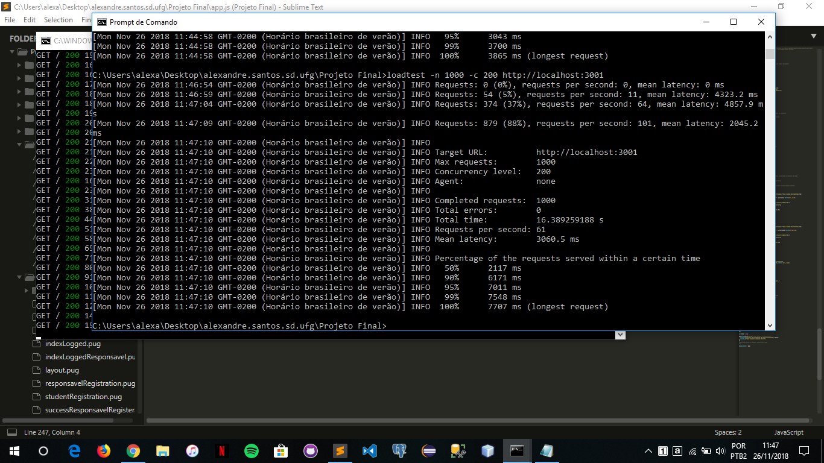
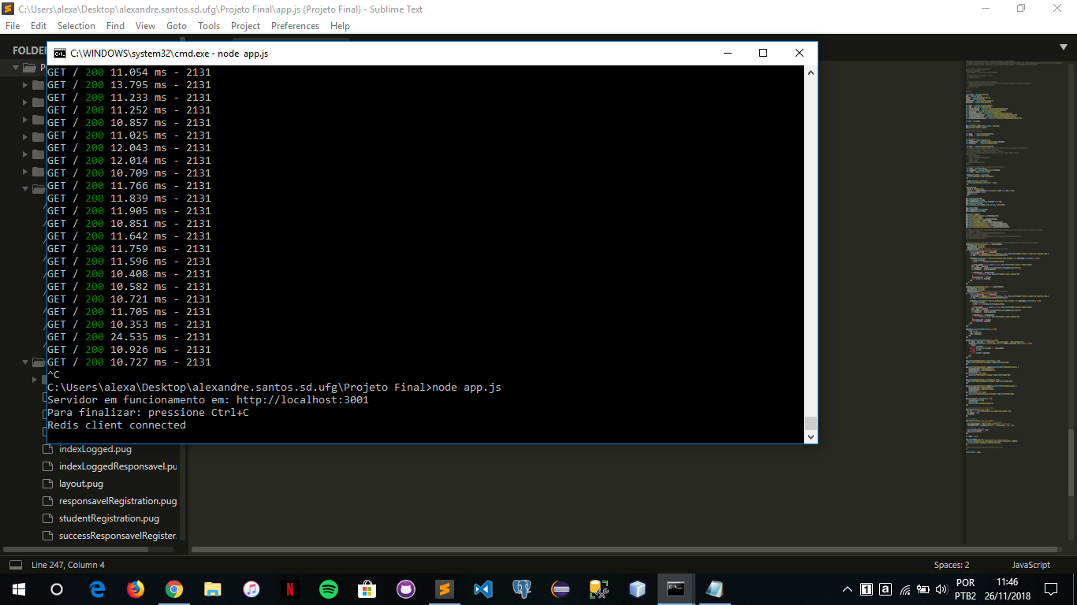
Internet das Coisas
Módulo Cluster: Comparação - Sem Cluster

Slide 16
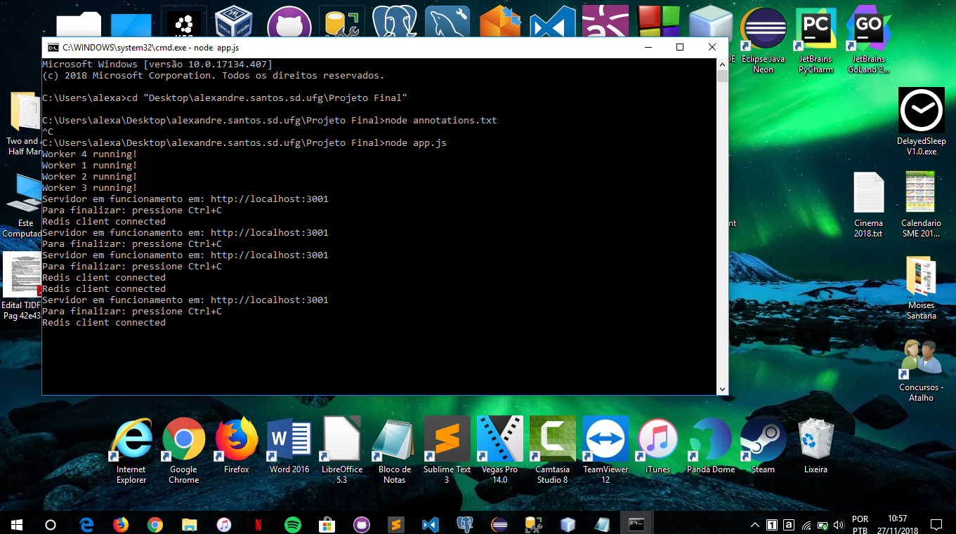
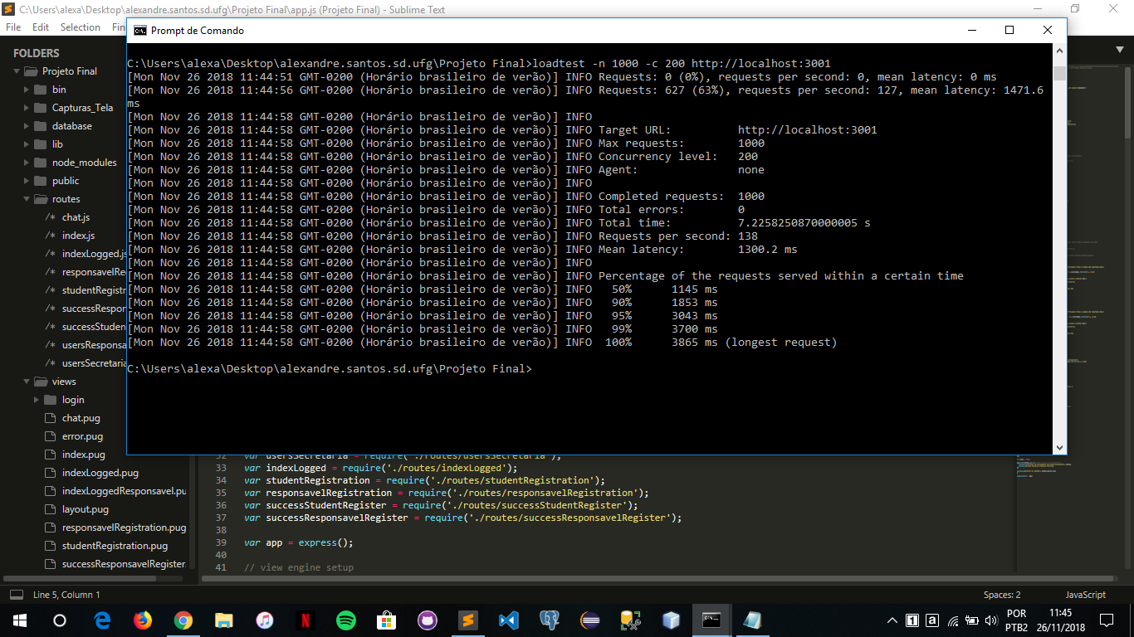
Internet das Coisas
Módulo Cluster: Comparação - Com Cluster

Slide 17
Real time Communication: Chat com Socket.io

Slide 18

Internet das Coisas
Socket.io: O chat
Socket.io: modulo utilizado para comunicação real-time.
Resolve a incompatibilidade de WebSockets entre navegadores antigos.
Chat Real Time para “promoção de reuniões”. Apenas acessível à usuários cadastrados e com sessão ativa.
Framework Socket.io
Notes:
Navegadores antigos = sem abstração clara para os desenvolvedores; alguns não possuem websocket.
e com isso o socket.io consegue emular transports (ajax long-polling, jsonp polling) de comunicação em browsers que não possuem websocket.

Slide 19
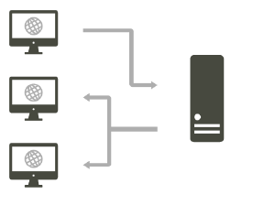

Socket.io: comunicação cliente e servidor
Envia mensagens para o cliente ou servidor
Servidor envia mensagens para todos os clientes.

Slide 20
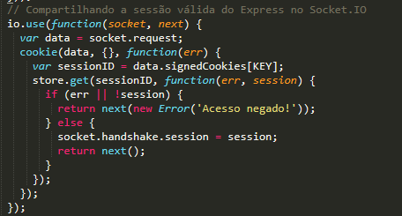
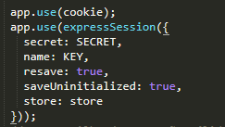
Internet das Coisas
Socket.io e Express na mesma sessão
Socket.io possui um controle de autorização.
Utiliza o ID Session criado pelo Express quando o usuário faz login na aplicação;
E os cookies do Express dentro desta função de autorização.
Notes:
Utiliza às funções de session e cookies do Express dentro dessa função de autorização buscando e validando uma session — se o mesmo for válido, armazenamos no cliente Socket.IO, autorizando sua conexão no sistema.

Slide 21
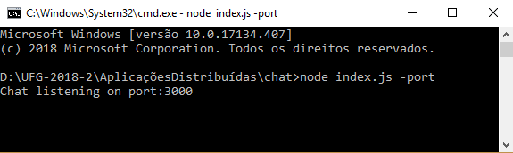
Internet das Coisas
Socket.io - Localhost
Pode ser acessado localhost;
Ou deixá-lo em um servidor externo.

Slide 22

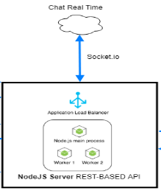
Internet das Coisas
Socket.io - Servidor Externo
Chat armazenado em um host externo (Digital Ocean).
Notes:
Por que usar em um servidor externo o chat?
Deixamos no servidor externo, principalmente, para explorar o conceito fundamental de um SD, onde os hosts são independentes entre si e se comunicam através da rede"

Slide 23

Funcionamento da Aplicação - Vídeo

Slide 24
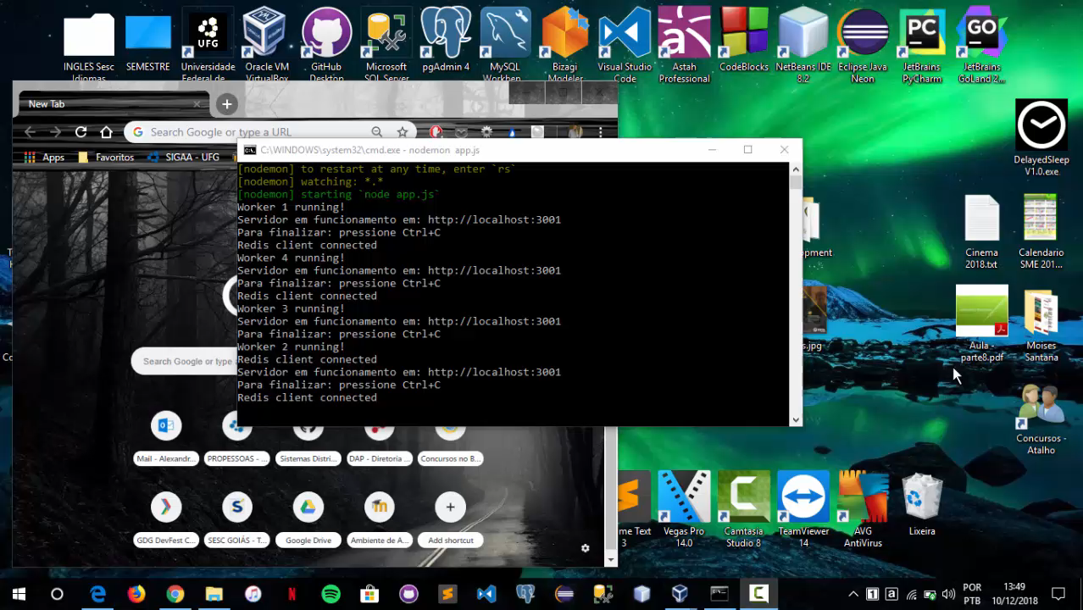
Internet das Coisas

Slide 25
Referências
Sistemas Distribuídos Conceito e Projeto - 4ª Edição - Coulouris
https://www.infoq.com/ - Acesso em: Novembro de 2018
Aplicações Web Real Time com Node JS - A Casa do Código

Slide 26

Dúvidas?

